Slide 1
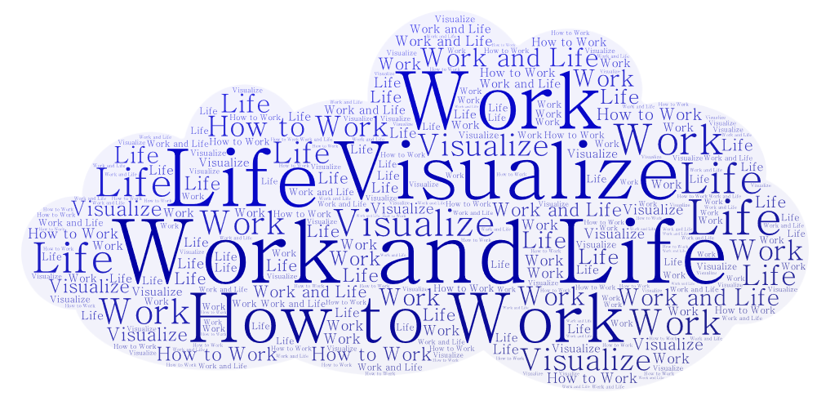
『働き方』バランスアップサービス 仮説検証報告
sse02-19 : Sakai Mitsuru
2019/07/20
仕事人生は、短距離走ではない、マラソンのようなもの。 生涯現役の時代、IoTで「仕事」のペース・メーキングを！

Slide 2

IoTで『働き方』のバランスを可視化
「働き方改革」が叫ばれ久しい。各企業が各々取り組みを進めている。
一番重要なポイントは、「働く」側の従業員が、これを機に、自分の働き方を見直し、効率的に「働く」ことに、自分自身の『働き方』を変えていく方向に、舵を切ることである。
IoTによる「デジタル革命」が進展している。すべての『ヒト』『モノ』『コト』のデータがデジタル化し、インターネットにつながっている時代。 『ヒト』『モノ』『コト』に紐づいて発生するデータを、集めて生かすことが可能となっている。
「働く」ことと「生活する」ことを
バランスよく、人生を充実させる
IoTを利用して、『ヒト』の人生の充実を支援

Slide 3















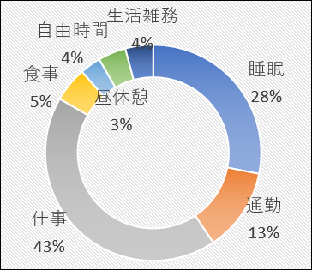
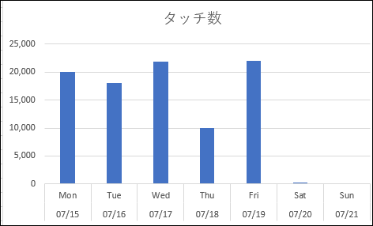
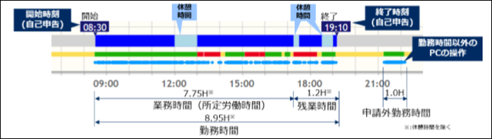
サービス概要
自分の働き方を「見える化」
健康で、安心して、長く
働くために、「働き方」を
見直す
サービス・ターゲットは、「個人」
とその家族
IoT収集データ
見える化
Balance up
Service
JINS MEME
Service
Google Fit
＜見える化の対象＞
①勤務時間ー生活時間のバランス
②集中度、PC操作量
③勤務中のPC操作時間、会議時間、
移動時間
Google Activity
JINS MEME Device

Slide 4
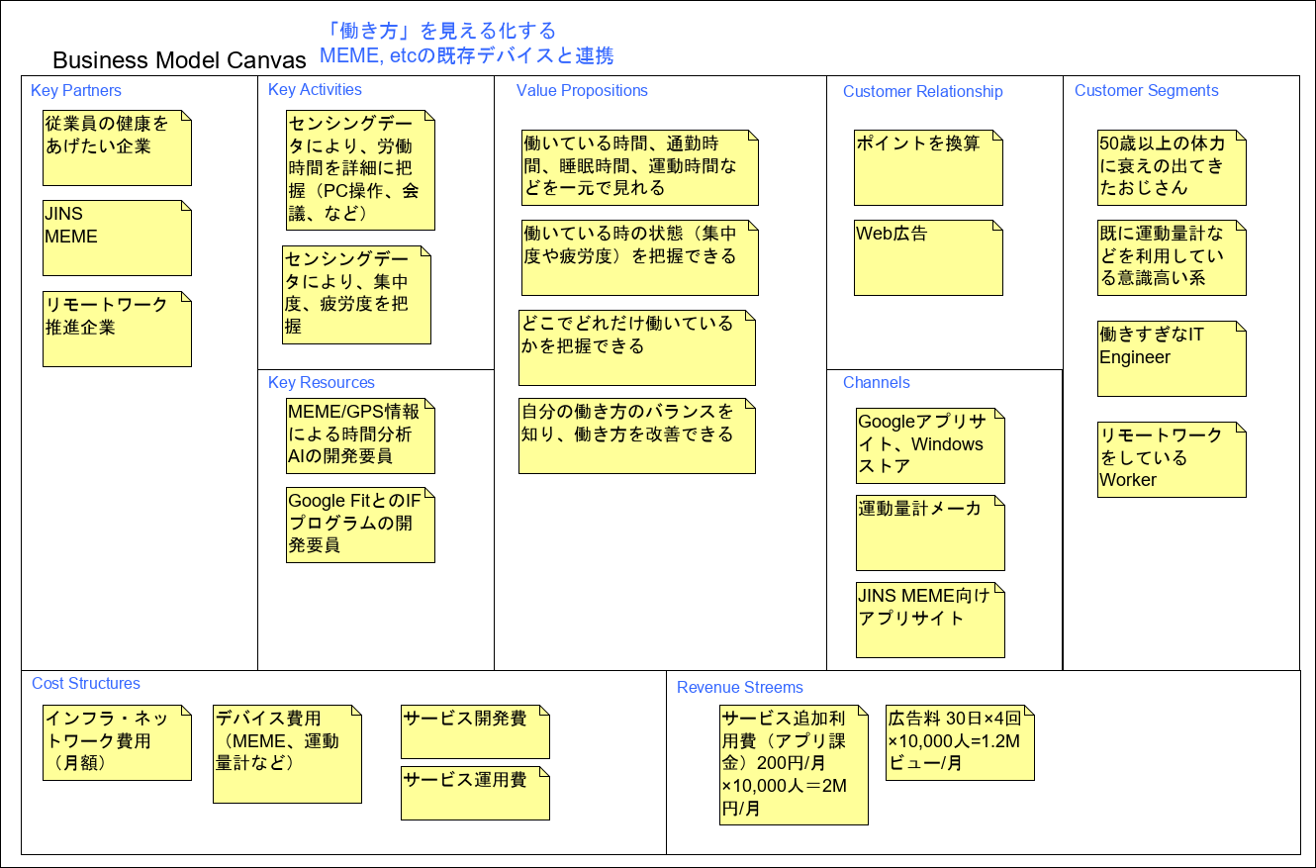
初期モデル

Slide 5
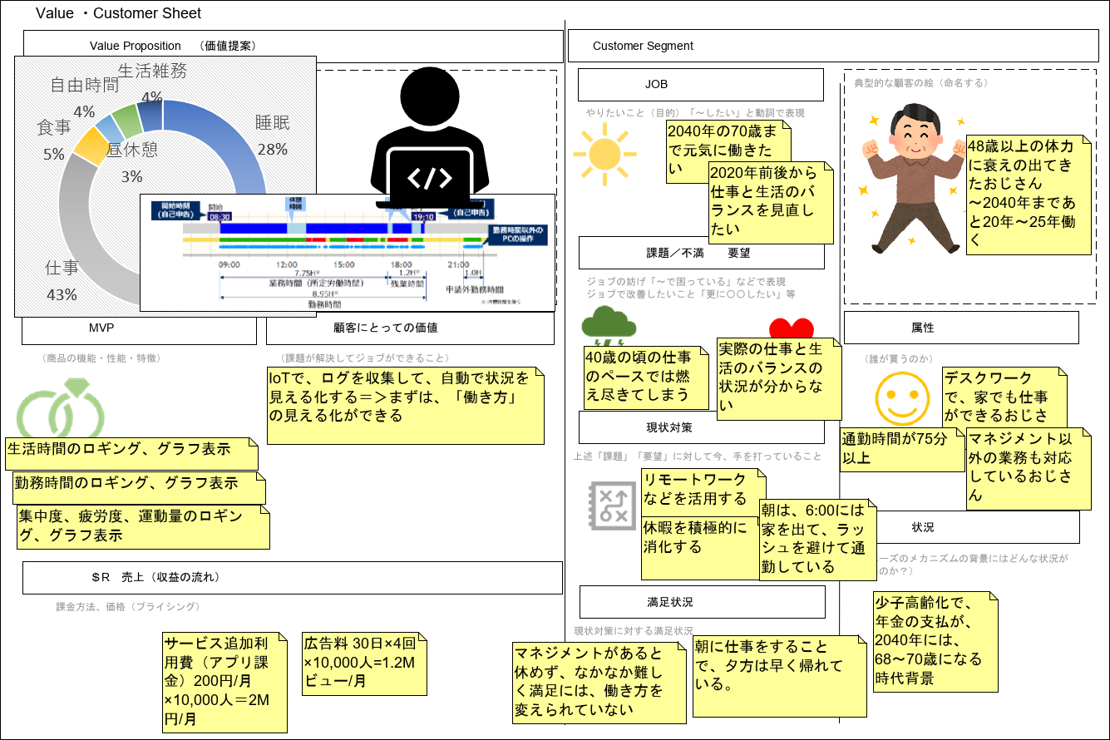
初期仮説：おじさんは2040年までのパスに不安

Slide 6
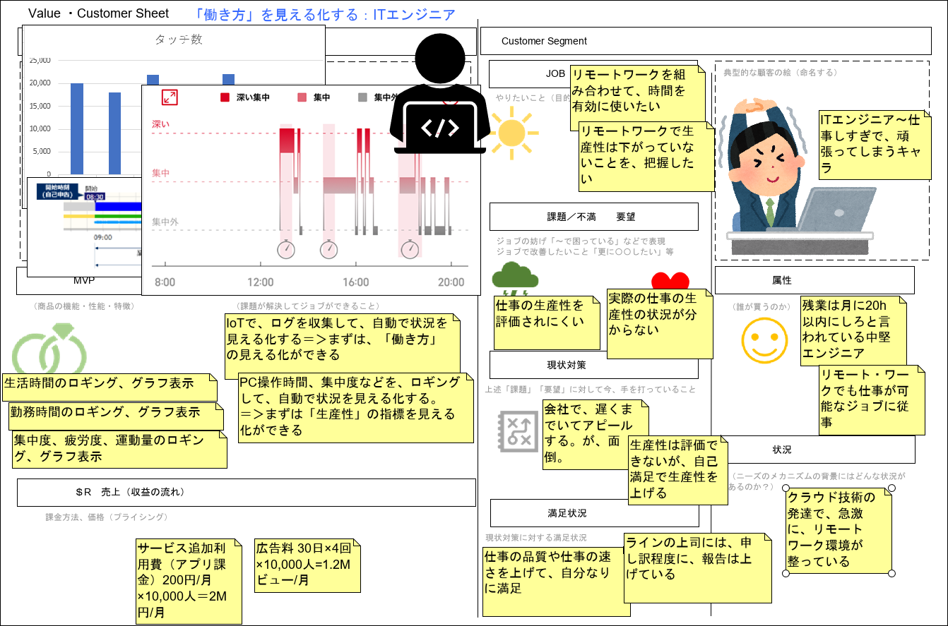
初期仮説：エンジニアは効率的に働きたい

Slide 7
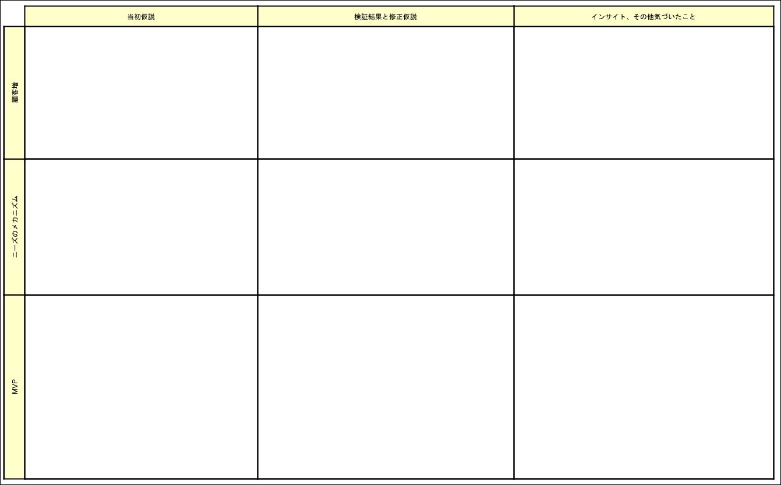
検証結果シート Interview件数: 20件
おじさんは2040年までのパスに不安
４８歳以上の体力の衰えの出てきたおじさん
おじさんには、ITに対してレイトマジョリティが多い
現場の業務ができないおじさんが、長く同じジョブで働くのは、キャリアやスキル上、難しそう。
通勤時間が７５分以上
通勤時間が長いほど、リモートワークには興味がある
家でも環境としてやれるデスクワーク
50歳以上だと、達観して独自のワーク・ライフ・バランスを達成していたりする。
70歳まで働く必要性は感じているが、実感はないヒトが多い
クラウドに乗らないビジネス・タスクも多い
マネジメント以外のタスク
2040年の70歳まで元気に働きたい
働き方を見直して対応している
働き方を見直して対応しているが、IoT活用までは考えていない
現状、IoTでの働き方改革は、労務管理目線のサービスが多く、抵抗感が大きい。
今のペースでやると燃え尽きてしまう
仕事と生活のバランスが見えない
実際は、マネジメントがあり、うまく対応できていない
仕事と生活のバランスが見える化は、必要。
マネジメント以外ができないため、働き方が改革に至らない
マネジメント以外ができないため、働き方改革の外で、対象にならない。
生活時間のロギング、グラフ表示
生活時間のロギング、グラフ表示は、既存のHealth Care IoTで可能。
働くお父さんやお母さんよりも、家族に、働きすぎなお父さんに、バランスをとってほしいというニーズがある。
勤務時間のロギング、グラフ表示
IoTで勤務時間を管理されるのは、抵抗が大きい。
４８歳以上で、Health Care IoTを導入しているのは、１名だった
集中度、疲労度のロギング、グラフ表示
個人として、リモートでの生産性を評価するためのツールはニーズあり。
IoT機器を身につけるのが面倒
メガネ・デバイスは、メガネを付けないヒトには、使用は無理。

Slide 8
検証結果シート Interview件数: 20件
エンジニアは効率的に働きたい
仕事しすぎで、頑張ってしまうキャラのITエンジニア
プロジェクトやジョブ形態で、働き方改革に向かないジョブもある
先端のシステム開発は、外部要員やグローバル要員でチーム開発が基本になる
残業は月に20h以内にしろと言われている中堅エンジニア
経験年数などで、リモートワークは適用されない場合が多い
請負、SESなど人月単価での契約でのジョブでは、働き方は改革できない
チーム開発で、互いに「いいね」しあうジョブなら、リモートでもいける。
クラウドに乗らないビジネス・タスクも多い
先端のシステム開発は、だんだん、チーム開発（Agile）な方向になっている
リモートワークを組み合わせて、時間を有効に使いたい
リモートワークでも可能なジョブ
リモートワークで生産性が下がっていないことを把握したい
会社に遅くまでいて、頑張りをアピール。だけど、面倒。
働き方を見直して対応しているが、IoT活用までは考えていない
現状、IoTでの働き方改革は、労務管理目線のサービスが多く、抵抗感が大きい。
仕事の生産性を評価されにくい
生産性は評価できないが、自己啓発で生産性を上げている
仕事に対して、集中度や疲労度などの見える化は、欲しい。
オフィスワークとリモートワークで、生産性が変わらないことを証明したい
リモートワークには、裁量労働が導入されているパターンが多い
実際に、生産性の状況が把握できていない
生活時間のロギング、グラフ表示
ライフログは有効。（心拍数でアラーム。ダイエット、等）
生活時間のロギング、グラフ表示は、既存のHealth Care IoTで可能。導入は、2割程度。
既存のHealth Care IoTの延長で、利用したいEAは、存在しうる。
片道６０分以上のワーカーは、３割いなかった。
勤務時間のロギング、グラフ表示
集中度、疲労度のロギング、グラフ表示
IoTで勤務時間を管理されるのは、抵抗が大きい。
個人として、リモートでの生産性が変わらないことを評価するのはニーズあり。
メガネ・デバイス以外に、ペンやリストバンドでIoTセンサをつける案もある。

Slide 9

EAのインタビュー概要：Product Manager
属性 | インタビュー概要
Y.Sさん 40歳代 | ◆リモートワーク状況 働き方を率先して、改革していることで、有名なパッケージ会社に勤務 週１くらいで、リモートワークしている 部下の一部は、週２～週３で、リモートワークを利用 リモートワークを利用する場合は、年度ごとに、仕事の形態をコミットする形式（年棒制、裁量労働・・・等） リモートワーク時は、仕事の開始と仕事の終了を、グループウェアなどで報告する。 介護や育児などで、部分ワークをすることも可能。（リモートワーク時は、８時間作業する前提。残業は想定しない） ◆リモートワークの管理方法 PCの操作時間や、Skypeの通話時間などのログは、労務管理としては利用していない。 企業側が、監視的な管理を強めると、ワーカー側には、強い抵抗がある。リモートワークの導入後に、徐々に運用上、管理的手続きは弱めている。 リモートワーク時は、リモートワーカに労務時間の管理を任せている（ような運用）。 自社内で、パッケージプロダクトの内製を行っている。リモートワークでも、オフィスワークでも、チーム開発として、変わらない生産性を保っている。（と判断） チーム内で、各々でチームメンバーの生産性を評価しあっており、生産性が低いメンバーは、実際、チーム内で把握できる。 ◆5年後の「働き方」 企業が抱えるのではなく、社外と連携して、実装・実現していく時代。リモートでやれることを増やすべき。 ◆IoTを使った働き方のロギングサービス 各チームメンバーが、個々で、自分の生産性を意識し、それが「見える」ことは、メリットがあると思う。 個人的には、200円/月なら購入しても良い。
ロール：プロダクトマネージャ
通期時間（片道）：６０分以内
働き方のICTインフラ：充実
会社の働き方改革推進：前向き
IoT健康管理の使用：経験なし

Slide 10

EAのインタビュー概要 (Consultant)
属性 | インタビュー概要
O.Tさん 40歳代 | ◆リモートワーク状況 裁量労働で、仕事をしている。働く時間と給料そのものは連動していない。 リモートワーク、モバイルワークは、通常の業務として、実施している。 出張が多い。東京から、大阪に午後に出張する際は、午前中は、自宅で仕事をして、東京10:30発の「のぞみ」で行ったりする。 ◆リモートワークの管理方法 PCの操作時間や、Skypeの通話時間などのログは、労務管理としては利用していない。 裁量労働であり、働く時間は、ある程度、働く側に任されている。会社としては、かなりのオーバーワークでない限り、細かくは管理していない。 働く時間は、自分なりに意識して、時間を調整している。教育講座的なタスクの場合、準備も含めて仕事である。講座の準備が終れば、16:00とかに時短で帰ったりしている。 勤務時間は、会社の勤怠システムに登録している。プロジェクトごとに、工数管理をしているため、工数も意識して、登録する。 生産性や労務時間は、自己裁量で管理している部分が多い。 ◆IoTを使った働き方のロギングサービス 自分としては、労働時間のバランスをとって、仕事をしている。が、それを補完して、見える化してくるツールには、興味はある。 実際に働いているヒトにも、メリットはあるが、その配偶者などの方が、働き方が「見える」ことに、メリットを感じるのではないかと、思った。
ロール：システム検証等のコンサルティング
通期時間（片道）：９０分以内
働き方のICTインフラ：充実
会社の働き方改革推進：前向き
IoT健康管理の使用：経験なし

Slide 11
非EAの特徴一覧
No | Persona | Feature
1 | 常駐、派遣、SESビジネスに、従事しているエンジニア | 客先と時間単価での契約で、サービスを提供。契約の制約で、働き方を改革しにくい。
2 | ロールが、マネジメント、プロジェクトマネジャ | 管理する立場上、リモートなどの働き方を、まだビジネス環境上、利用しにくい
3 | 装置に紐づいて従事しているエンジニア（クラウドに装置が繋がっていない） | 物理的な装置の回りで、測定などを行う対物なワークが多い。仕事がクラウド上で完結しない。
4 | SIerによるプロジェクトに従事しているエンジニア | プロジェクトの契約が、人月契約で、コストと納期（QCD）に縛られている。人員・工数管理を、プロジェクトのKPIとして管理しているため、働き方改革という視点に合わない。
5 | 自営業で、裁量が効くプロフェッショナルなワーカー | 既に、裁量で、ビジネスを回しており、見える化を求めていない。（仕業、など）
6 | デスクワークではなく、対人ワークを50%以上含むようなジョブのエンジニア | 対人・対物なワークが多い。（クラウド上の仕事のプロセスがない。例えば、印鑑を押すなど。会議に勤務時間の50%以上参加。タスクが標準化されていないため、例外処理などの判断が多い、など）

Slide 12
非EAの特徴一覧
No | Persona | Feature
7 | セキュリティ上、リモートでの仕事は行えないプロジェクトのエンジニア | 機密な情報を扱うビジネス（クラウド上に、ビジネスがのらない）
8 | 所属している企業が「働き方改革」に前向きでない会社のヒト | 個人で「働き方改革」しても評価されない。
9 | ホワイトなジョブに従事しているエンジニア | 9:00-18:00でほとんど残業がないため、働き方を改革するモチベーションがない。
10 | IoTや働き方改革に興味がないITエンジニア（レイト・マジョリティなキャラ） | スマフォやクラウドやIoTなどに興味がないキャラ。
11 | スキル不足なエンジニア | エンジニア経験が３年未満。指示待ちなキャラ。リモートワークの制約対象として企業側が判断。
12 | クラウド上でビジネスを行う環境がないエンジニア | Office365, GitHub, Slack, Skype, etcのクラウド上のビジネスツールが導入されていない。

Slide 13
学び
サービスのイメージをもっと具体的に明示するべき
既存で競合のプロダクトがある場合は、特に、具体的に、差異を明確にしたプレゼンが必要。
プロトタイプがあると、より良いと判断する。
対象領域の事前調査と、Value Propositionのバランス
対象領域が、Blue Oceanである場合は、ほとんどなく、競合するサービスが存在する。どう差異を、Value Propositionに組み込めるかがキー。
事前ヒアリングで、検証内容を、精査した後に、BMCを作るべき。
最初の思い付き（タネ）と、競合のサービスとの差異を、もっと具体的に検証するのに、必要。
あったらいいねな機能に捕らわれすぎない。
当たり前な品質・機能は、存在する。

